Slide 1







Bienvenidos a la Alianza Mundial de Profesiones de la Salud: AMPS
Las profesiones de la salud mundiales colaboran para mejorar la salud de todos
Notes:
La Alianza Mundial de Profesiones de Salud (AMPS) es una alianza que reúne a las organizaciones mundiales que representan a las cinco principales profesiones de la salud:
Enfermería
Medicina
Farmacia
Odontología y
Fisioterapia
(cuando se dirija a las parteras, es preferible decir «cinco de las principales profesiones de la salud», ya que, en términos de tamaño, también podrían figurar en la lista)
La AMPS es la única alianza que representa a las principales profesiones de la salud a escala mundial.
Fue fundada en 1999 por tres profesiones (CIE, FIP, WMA) que buscaban maximizar su impacto en la escena mundial uniéndose y demostrando su colaboración interprofesional.
Veinticinco años y dos miembros más (FDI, World Physio) después, la AMPS representa hoy en día a 47 millones de profesionales de la salud y lleva a cabo una intensa labor de promoción y comunicación sobre cuestiones de interés común.
Trabaja para mejorar la salud mundial y la calidad de la atención a los pacientes y facilita la colaboración entre las profesiones de la salud y las principales partes interesadas.

Slide 2













AMPS en resumen
Liderazgo unificado para las profesiones sanitarias desde 1999
47 millones
Colaboración interprofesional
profesionales de salud
promueve, practica y dirige el PCI
Fortalecimiento de los sistemas de salud
179
países o territorios
defendiendo el papel central de los profesionales de la salud
735
Colaboración
organizaciones nacionales miembros
colabora con socios que comparten los mismos valores para promover las profesiones de la salud y la cobertura sanitaria universal
Notes:
Estas cifras ilustran el alcance global de la AMPS.
A la derecha figuran nuestros objetivos estratégicos, definidos en la estrategia 2024-2027 de la alianza.
https://www.whpa.org/about/strategic-priorities
La AMPS es la única alianza que reúne los conocimientos y la experiencia de las principales profesiones de la salud en más de 179 países y territorios.
En conjunto, las organizaciones mundiales miembros de la AMPS agrupan a 735 organizaciones nacionales, lo que nos convierte en el principal punto de acceso mundial a los profesionales de la salud en estas cinco disciplinas.
Trabajamos para facilitar la colaboración entre las profesiones sanitarias y los principales actores, como los gobiernos y las organizaciones internacionales, incluida la Organización Mundial de la Salud. Al trabajar en colaboración, en lugar de en paralelo, los pacientes y los sistemas de salud se benefician.
La AMPS es una alianza voluntaria, supervisada por los directores generales de las cinco organizaciones miembros. Se lleva a cabo a través de una secretaría que coordina la colaboración entre los miembros en tres niveles: a nivel de los directores generales, entre los equipos encargados de las políticas y la defensa de los intereses, y entre los equipos encargados de la comunicación.
----------------------------------
Si tiene alguna pregunta
Recursos aportados por los miembros
Financieros: cada miembro paga una cuota anual (actualmente 15 000 CHF) que cubre los gastos de las actividades y el funcionamiento diario de la AMPS y financia un puesto al 50 % para la gestión de la secretaría y la coordinación de la alianza.
En especie: cada miembro aporta una hora o menos del tiempo de su director general al mes (breves reuniones en línea cada ocho semanas aproximadamente y contribuciones/supervisión en momentos estratégicos entre reuniones); los equipos encargados de las políticas/la defensa y la comunicación de los miembros aportan su contribución y apoyo a las actividades según sea necesario, y la mayor parte del trabajo lo realiza la secretaría.

Slide 3











Lo que hacemos
Liderazgo, resultados y colaboraciones
Liderazgo en salud mundial
Gobernanza de la OMS
Promoción
Declaraciones políticas
Alianzas
Publicaciones únicas
Webinarios, eventos, comunicados de prensa, campañas de comunicación sobre cuestiones relacionadas con el personal de la salud
Memorando de entendimiento con la OMS en 2022, Invitado frecuentemente a colaborar con actores mundiales del ámbito de la salud
Representa a las profesiones en las reuniones de los líderes de la comunidad sanitaria mundial
Declaraciones conjuntas a los órganos rectores de la OMS; Eventos paralelos a la Asamblea Mundial de la Salud
Liderazgo mundial en cuestiones comunes, como la colaboración interprofesional
Informe sobre el impacto de la COVID en las profesiones basado en datos de los miembros, publicado por la OMS
Notes:
Ejemplos para cada categoría
Liderazgo mundial en materia de salud
https://www.whpa.org/news-resources/news/20250325-whpa-demands-action-clean-air-all
https://www.whpa.org/news-resources/news/20250403-health-workforce-shortages-endanger-patient-safety
Gobernanza de la OMS
https://www.whpa.org/news-resources/interventions
https://www.whpa.org/news-resources/news/20250528-whpa-champions-health-workforce-pivotal-world-health-assembly
Promoción
Webinario: https://www.whpa.org/news-resources/news/20251015-bridging-global-health-agendas-ncds-amr-and-interprofessional
Comunicado de prensa: https://www.whpa.org/news-resources/statements/press-release-whpa-leaders-attending-4th-un-hlm-ncds
Evento: https://www.whpa.org/news-resources/news/20230407-whpa-speaks-post-pandemic-protections-fifth-global-forum-human
Campaña de comunicación: https://www.whpa.org/news-resources/news/20231118-what-can-you-do-reduce-amr
Declaraciones políticas
https://www.whpa.org/news-resources/statements/whpa-statement-interprofessional-collaborative-practice
Asociaciones
Además del memorando de entendimiento con la OMS:
Negociaciones en curso para establecer una asociación con la Federación Mundial de Asociaciones de Salud Pública y la Federación Internacional de Asociaciones de Fabricantes de Productos Farmacéuticos, por iniciativa de estas últimas.
Solicitado regularmente por otros actores mundiales del ámbito de la salud para contribuir como portavoz de las profesiones sanitarias, por ejemplo:
Invitación para intervenir en la Conferencia Mundial de la OMS sobre la Calidad del Aire
Invitación a la Conferencia Mundial de la OMS sobre Salud Bucodental
Invitación para asesorar a la Alianza NCD sobre el informe político y las recomendaciones relativas al personal sanitario
Publicaciones
https://www.whpa.org/news-resources/what-covid-19-pandemic-has-exposed-findings-five-global-health-workforce-professions

Slide 4
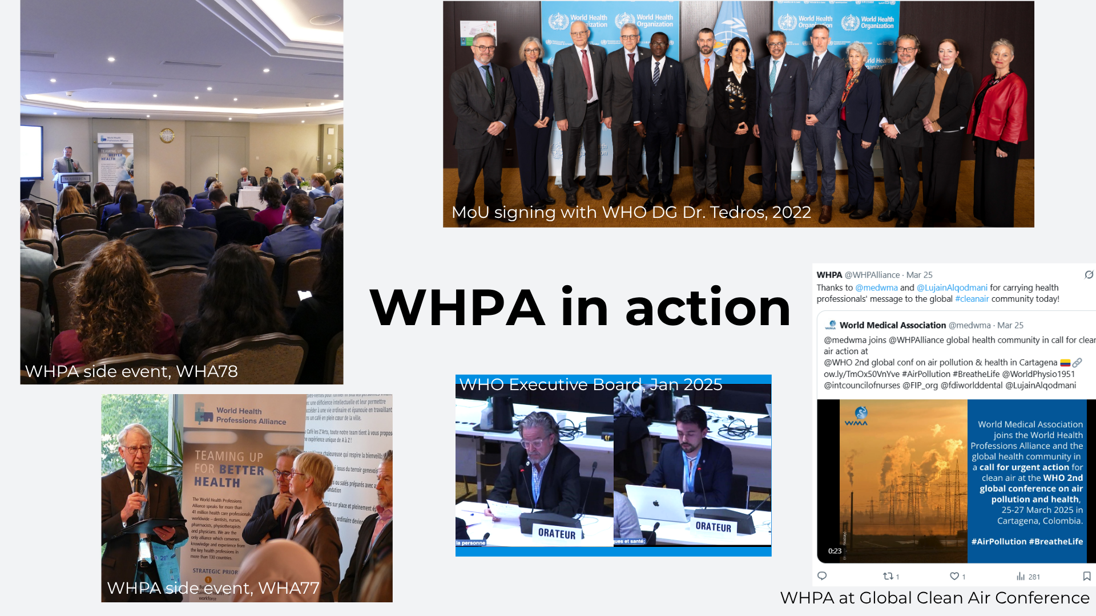
Notes:
Evento paralelo de la AMPS, WHA78
https://www.whpa.org/news-resources/news/20250519-wha78-side-event-rising-challenges-diminishing-resources-investing
Los presidentes de los miembros de la WHPA se dirigen a los delegados de la AMS
Evento paralelo de la AMPS, AMSS 77
https://www.whpa.org/news-resources/news/20240529-wha77-side-event-ncds-and-workforce-dynamics-empowering-tomorrows
Dos altos funcionarios de la OMS intervienen como ponentes principales sobre el personal sanitario y las ENT
Firma de un memorando de entendimiento, noviembre de 2022
https://www.whpa.org/news-resources/news/20221108-memorandum-understanding-signed-who
Consejo Ejecutivo de la OMS, enero de 2025
https://www.whpa.org/eb156-constituency-statement-health-and-care-workforce-agenda-item-12
https://www.whpa.org/eb156-constituency-statement-climate-change-and-health-agenda-item-22
Conferencia mundial sobre la calidad del aire, marzo de 2025
https://www.whpa.org/news-resources/news/20250325-whpa-demands-action-clean-air-all

Slide 5












Fortalecimiento de la comunidad
Las profesiones de la salud se apoyan mutuamente
Colaboración regular
Apoyo entre pares
Resultados comunes
Campañas comunes
Promoción mutua
Conexiones facilitadas
por ejemplo, a nivel de directores generales, con el fin de identificar prioridades y orientaciones comunes
se favorecen las conexiones laterales en reuniones periódicas de los equipos encargados de las políticas y la comunicación
elaborados a través de debates colaborativos entre los equipos encargados de las políticas
los equipos de comunicación de los miembros amplifican los mensajes de la AMPS y los de otros miembros
de los productos de los miembros, cuando están alineados
entre los miembros de las asociaciones mundiales que representan a las diferentes profesiones de la salud durante los eventos de la AMPS
Notes:
No hay texto adicional, debería ser explícito. Si tiene alguna pregunta, póngase en contacto con la secretaría de la AMPS: jcwengler@whpa.org

Slide 6









Impacto de la AMPS 09/2024 - 09/2025
1
Gobernanza mundial en materia de salud
Colaboración interprofesional
4
5 declaraciones ante los órganos rectores de la OMS
Vínculos con la OMS a nivel directivo
Declaración actualizada de la AMPS
Webinario interprofesional sobre la RAM
2
Influir en la política de la OMS
Configurar el trabajo de las ONG
5
Grupo de expertos encargado de examinar la contratación ética
Contribución a los programas de estudios sobre prevención y control de infecciones
Asesoramiento a la Alianza ENT sobre las recomendaciones relativas al personal de salud en un informe político
3
Definir la agenda
Se busca socio
6
2 declaraciones durante el Día de la Cobertura Sanitaria Universal
Evento paralelo a la 78.ª Asamblea Mundial de la Salud
Cumbre Ministerial Mundial sobre Seguridad del Paciente
Cumbre para el futuro
Ponente en la Conferencia Mundial de la OMS sobre la Calidad del Aire
Invitado a la Conferencia Mundial de la OMS sobre Salud Bucodental
Colaboración solicitada por la IFPMA
4 invitaciones para participar en los eventos paralelos de la AMS 78
Notes:
Declaraciones:
CE156: Personal sanitario y asistencial (punto 12 del orden del día); Cambio climático y salud (punto 22 del orden del día)
AMS78: Cobertura sanitaria universal (punto 13.3 del orden del día); Emergencias sanitarias (punto 16.1 del orden del día); Cambio climático y salud (punto 22 del orden del día) Se veló por que se añadieran las opiniones de los profesionales de la salud a varios puntos pertinentes del orden del día Reuniones periódicas cada dos meses entre el director del equipo de la OMS responsable de los temas relacionados con el personal sanitario y los dirigentes de la AMPS
La AMPS es miembro del Grupo Consultivo de Expertos sobre el Código de Prácticas Mundiales de la OMS para la Contratación Internacional de Personal Sanitario La AMPS ha coordinado las contribuciones de las organizaciones miembros a los programas de estudios elaborados por el grupo de trabajo sobre educación y formación de la Red Mundial de Prevención y Control de Infecciones (GIPCN), cuya secretaría tiene su sede en la OMS. Los contactos con este grupo se establecieron tras una invitación previa para contribuir a la elaboración de la estrategia mundial de prevención y control de infecciones de la OMS.
Las declaraciones del Día de la CSU se redactaron para coincidir con la elaboración de una resolución sobre el personal sanitario en el CE156 y se comunicaron directamente a los principales delegados que negociaban la resolución; temas tratados: invertir en los profesionales sanitarios para la CSU y porque los agentes sanitarios comunitarios necesitan ser supervisados por profesionales sanitarios; la colaboración interprofesional es esencial para prestar atención primaria de salud. El evento paralelo a la AMS (mayo de 2025) registró un lleno total y despertó un gran interés entre los participantes; permitió garantizar que las opiniones de los profesionales sanitarios se expresaran en un foro específico; el evento se anunció en varios directorios de eventos paralelos, lo que garantizó la presencia de numerosos delegados profesionales sanitarios. Cumbre Ministerial Mundial sobre Seguridad del Paciente (abril de 2025): tres miembros de la AMPS estuvieron presentes; dos miembros de la AMPS formaron parte del comité directivo, lo que garantizó que las opiniones de los profesionales sanitarios se tuvieran en cuenta en el contenido del evento. Cumbre para el Futuro (septiembre de 2024): dos dirigentes de la AMPS estuvieron presentes en la cumbre; el comunicado de prensa destacó la necesidad de invertir en el personal sanitario; la AMPS también contribuyó a dos consultas previas a la cumbre, en las que se puso de relieve la ausencia de la salud y del personal sanitario en el documento final.
Más de 1500 visitas en la página web a la declaración actualizada de la AMPS sobre la práctica colaborativa interprofesional en julio de 2025. Más de 500 participantes en el seminario web (noviembre de 2024): los participantes consideraron que era totalmente único y útil contar con un enfoque verdaderamente interprofesional de la resistencia a los antimicrobianos (RAM); también es un excelente ejemplo de colaboración entre los miembros de la AMPS.
La AMPS fue invitada a formar parte del grupo consultivo de expertos para esta publicación; la AMPS coordinó las contribuciones de sus miembros, que pueden consultarse en las recomendaciones publicadas.
Conferencia sobre la calidad del aire (marzo de 2025): un dirigente de la AMPS intervino en dos ocasiones. Salud bucodental (noviembre de 2024): 1 dirigente de la AMPS presente IFPMA: Federación Internacional de la Industria Farmacéutica; primeras reuniones organizadas para garantizar la compatibilidad y definir las condiciones; exploración en curso de posibles áreas y actividades de colaboración.

Slide 7










Ventajas para los miembros de la Alianza
Fortalecimiento de la defensa
Mayor influencia
Una voz común tiene más peso que cinco voces distintas; la AMPS abarca cuestiones fundamentales relacionadas con el personal de la salud que son importantes para todos los miembros
Una mayor implicación en la gobernanza, la elaboración de políticas y los programas de la OMS se traduce en una mayor influencia internacional
Mayor visibilidad
Colaboración demostrable
Contacto con socios y partes interesadas adicionales; uso sistemático de los logotipos de los miembros
Demuestra que los miembros «predican con el ejemplo» en materia de colaboración interprofesional
Actividades adicionales
Uso eficaz de los recursos
Declaraciones ante los órganos rectores de la OMS, asistencia a reuniones internacionales, declaraciones políticas, webinarios, comunicaciones a las que los miembros no tendrían acceso de otro modo
Las actividades son llevadas a cabo en gran parte por la secretaría de la AMPS, con el apoyo y la supervisión de los miembros
Notes:
Los miembros han compartido temas de interés, pero pueden clasificarlos de manera diferente en sus prioridades. Cuando la AMPS actúa sobre un tema que interesa a un miembro, pero que no es su prioridad absoluta, ese miembro gana influencia sobre ese tema sin tener que dedicarle recursos importantes ni diluir su mensaje principal.
Cada miembro se beneficia de la red de los demás: si se invita a la AMPS a participar en una actividad porque un miembro tiene relaciones especialmente buenas, todos los miembros se benefician de esas relaciones.
Del mismo modo, cuando la AMPS se hace visible en un contexto en el que un miembro tiene más presencia, todos los miembros ganan visibilidad en ese contexto.
El valor de la AMPS como punto de acceso único para las profesiones es cada vez más reconocido; las invitaciones (para colaborar, aportar contribuciones y conocimientos especializados, etc.) ponen de relieve este valor.

